Slide 1
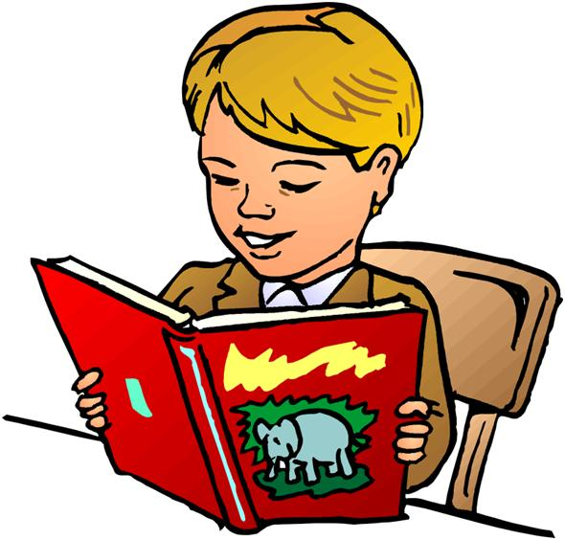
Урок литературного чтения
В. Драгунский
«Он живой и светится»
Учитель начальных классов:
Покровская Е.П.

Slide 2
«Листопадничек»
«В гостях хорошо,
а дома лучше»
«Капалуха»
«Мы в ответе за тех,
кого приручили»
«Про обезьянку»
«Родную мать никто
не заменит»
«Даже малая птаха своё гнездо бережёт».
«Малька
провинилась»

Slide 4
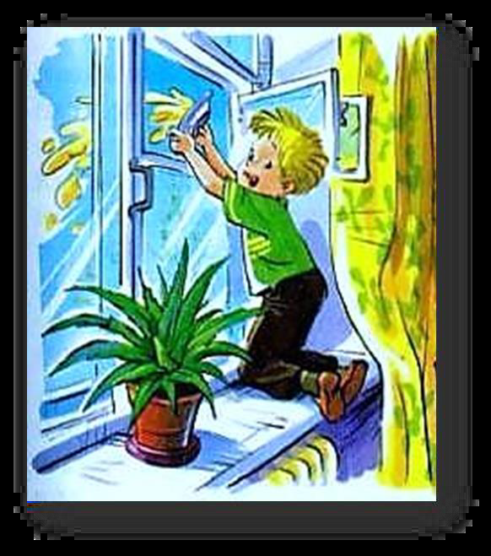
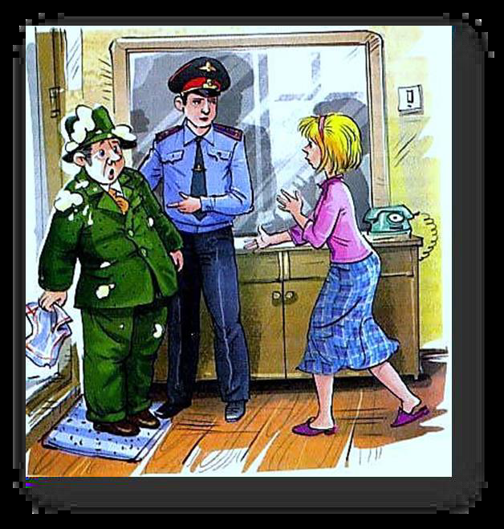
Назовите произведение

Slide 5
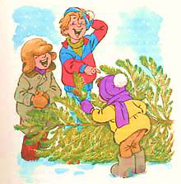

Slide 6
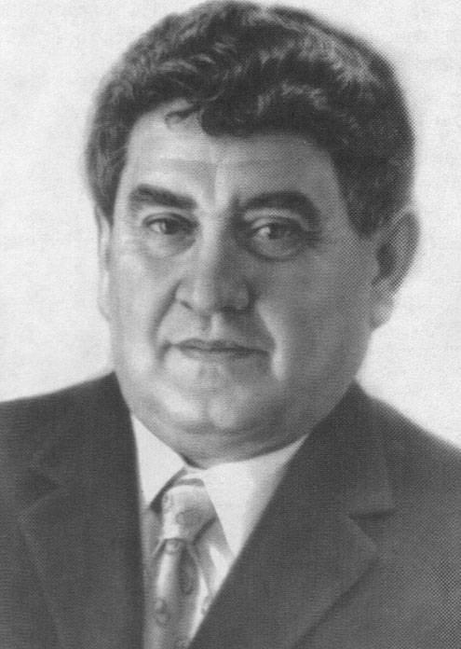
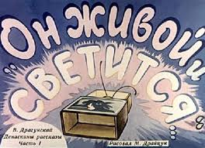
Виктор
Юзефович
Драгунский
(1913 – 1972)

Slide 7
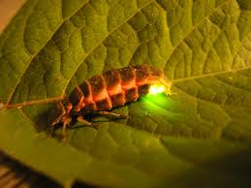
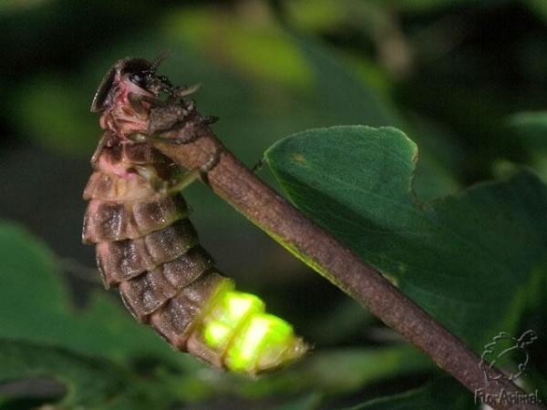
светлячок
То погаснет, то зажжётся
Ночью в роще маячок.
Угадай, как он зовётся?
Золотистый …

Slide 8
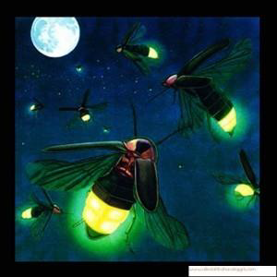
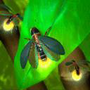

Slide 9
«Он живой и светится»
Задачи урока:
работать
главную мысль рассказа
учиться
с текстом
определять
давать характеристику героев

Slide 10
«Он живой и светится»
Задачи урока:
работать
с текстом
учиться
давать характеристику героев
определять
главную мысль рассказа

Slide 11
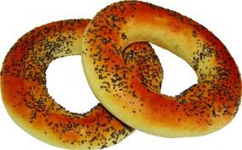
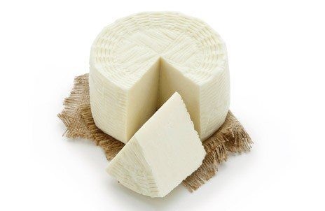
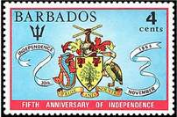
бублик
брынза
Гватемала
Барбадос
добрость
Мишка надулся
Посмотрел пристально
моментально

Slide 13
Дениска - добрый, чувствительный, верный, надежный, нежный.
Мишка - невежливый, настырный, бестактный, невоспитанный

Slide 14
Рефлексия
1.Пока испытываю трудности.
2.Хорошо, но могу лучше.
З.Хочу знать больше

Slide 15
Домашнее задание
С.102 -106 – читать диалоги.
По выбору:
- придумать другой заголовок рассказа,
- нарисовать иллюстрацию к тексту.

